Slide 1
Vzdělávací oblast: Jazyk a jazyková komunikace Vyučovací předmět: Český jazyk a literatura Ročník: 9. ročník Anotace: George Bernard Shaw životopis, filmové zpracování divadelních her, charakteristika Pygmalionu a muzikálu My Fair Lady, ukázka z divadelní hry Pygmalion Podpora vzdělávání v ZŠ Židlochovice Autor materiálu: Mgr. Petra Karpíšková Vytvořeno: prosinec 2011

Slide 2
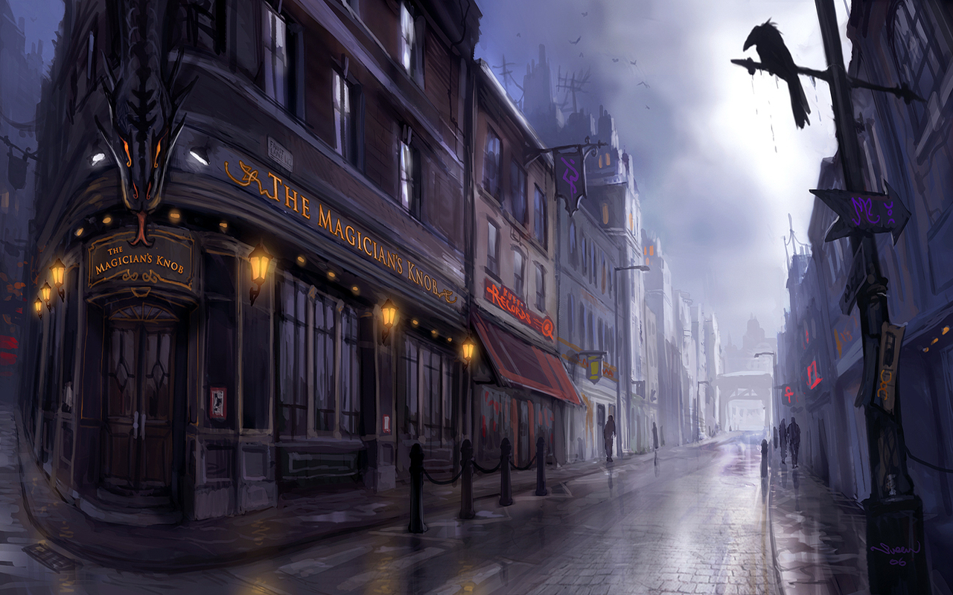
George Bernard Shaw

Slide 3
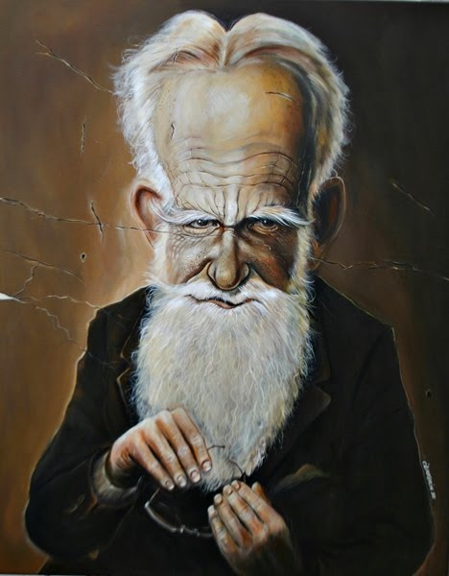
G. B. Shaw
*1856 – †1950
dramatik irského původu
divadelní kritik
socialista
1925 – Nobelova cena
1931 – navštívil Sovětský svaz
1933 – neúspěšné turné po USA (přednášky o znárodnění majetku USA)

Slide 4
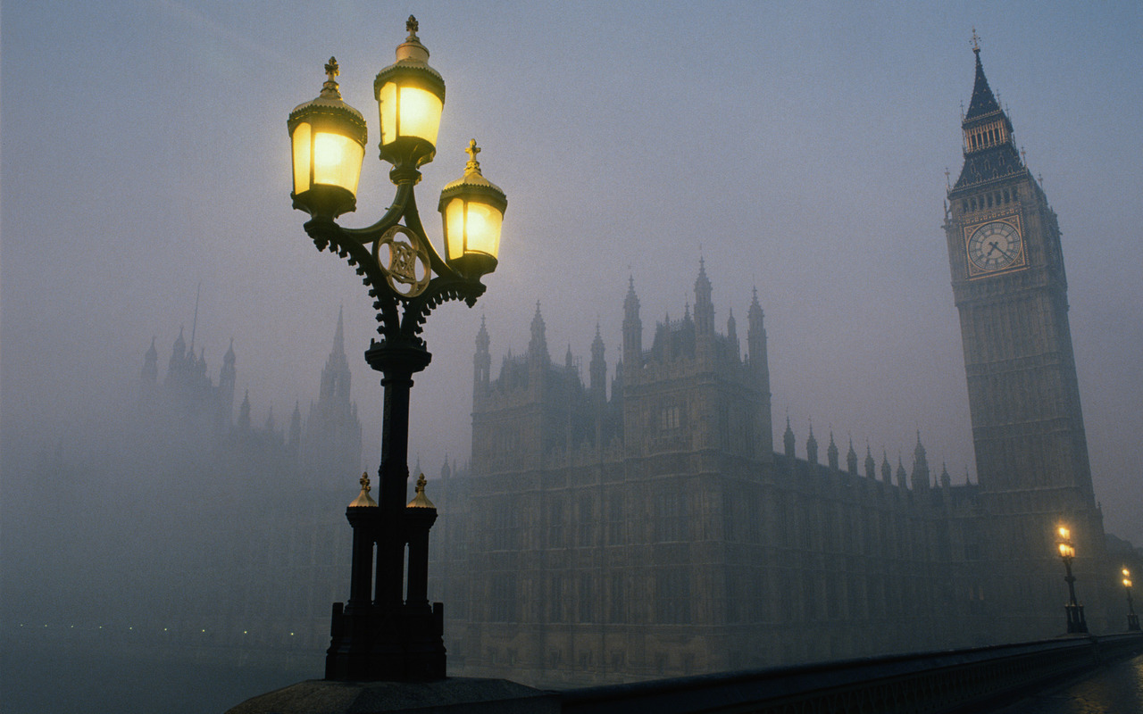
Filmované zpracování divadelních her
Caesar a Kleopatra (1945)
Pekelník (1959) - Burt Lancaster, Kirk Douglas, Laurence Olivier.
Milionářka (1961) - Sophia Lorenová a Peter Sellers
My Fair Lady (1964) - zfilmování amerického muzikálu podle komedie Pygmalion – Rex Harrison a Audrey Hepburnová

Slide 5
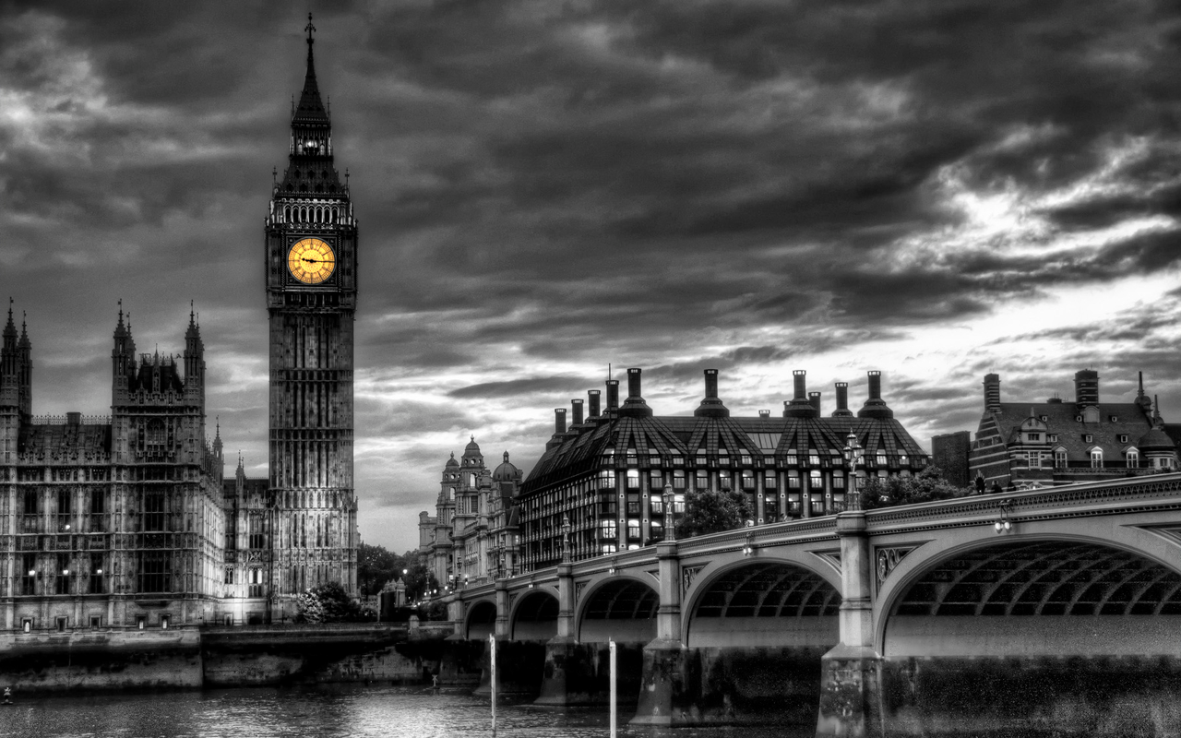
Psal sociálně diskuzní komedie.
Psal kritické předmluvy k tištěným vydáním her.
Ostrá kritika viktoriánské morálky a zbídačování člověka

Slide 6
Pygmalion
satirická komedie
z roku 1912
podle pověsti o řeckém sochaři
vytvořil sochu tak krásnou, že se do ní zamiloval a bohyně Afrodita jí dala řeč a život
kritika společenských tříd

Slide 7
My Fair Lady
Muzikál z roku 1964
Hrají:
Audrey Hepburnová a Rex Harrison
Starý mládenec, lingvista a profesor fonetiky Henry Higgins potká chudou květinářku Lízu Doolittlovou.
Z dívky s mluvou a chováním londýnské spodiny udělá dámu.
Zamiluje se do ní.

Slide 9
Použité zdroje
George Bernard Shaw. In Wikipedia : the free encyclopedia [online]. St. Petersburg (Florida) : Wikipedia Foundation, 14.2.2005, last modified on 30.11.2011 [cit. 2011-12-11]. Dostupné z WWW: <http://cs.wikipedia.org/wiki/George_Bernard_Shaw>.
SHAW, Bernard. Pygmalión. V nakl. Artur vyd. 1. Překlad Milan Lukeš. Praha: Artur, 2007, 145 s. Edice D, sv. 42. ISBN 978-808-6216-959.
Obrázky [cit. 11. 12. 2011]
http://www.desktopnexus.com/dl/inline/685246/1280x800/london.jpg?nocache=442326
http://www.desktopnexus.com/dl/inline/613358/1280x800/99914-1280x800.jpg?nocache=214324
http://www.desktopnexus.com/dl/inline/264527/1280x800/london-60-6a-hdr-bw-small.jpg?nocache=766572
http://www.desktopnexus.com/dl/inline/474429/1280x800/Buster--30-.jpg?nocache=616316
http://4.bp.blogspot.com/_A_iRsW56YmU/S4UbUDAQeqI/AAAAAAAACB4/vSnIMOz4J9w/s1600/george_bernard_shaw.jpg
http://www.musical-opereta.cz/images/2342.jpg
http://www.doctormacro.com/Images/Hepburn,%20Audrey/Annex/Annex%20-%20Hepburn,%20Audrey%20(My%20Fair%20Lady)_08.jpg

